Slide 1











Bài 3
Lón lên bạn làm gì?
Lớn lên bạn làm gì?
Notes:
更多模板请关注：https://haosc.taobao.com

Slide 2


1
Khởi động

Slide 3
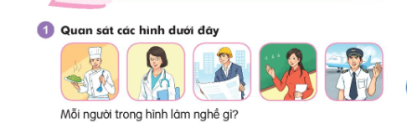
Khởi động
Mỗi người trong hình làm nghề gì?

Slide 4
2
Đọc

Slide 5
Luyện đọc
Lớn lên bạn làm gì?
Lớn lên bạn làm gì?
Tớ muốn làm thủy thủ
Lái tàu vượt sóng dữ,
Băng qua nhiều đại dương.
Lớn lên bạn làm gì?
Tớ sẽ làm đầu bếp,
Làm bánh ngọt thật đẹp,
Nấu món mì...siêu ngon.
Lớn lên bạn làm gì?
À, tớ đi gieo hạt
Không bạn vui đùa
Tán bàng ngơ ngác.
Lớn lên bạn làm gì?
Câu hỏi này... khó quá!
Để tớ làm bài đã...
Rồi ngày mai, nghĩ dần...
(Thái Dương)

Slide 6
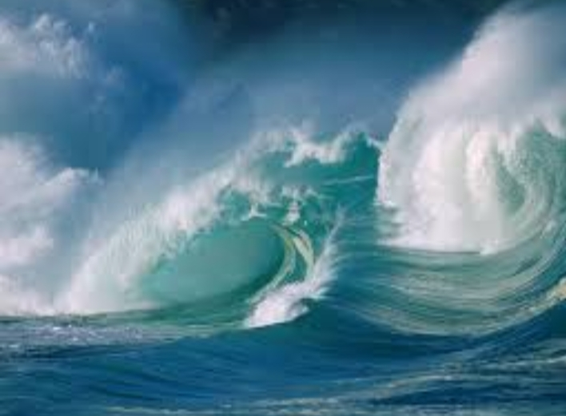
Sóng dữ: sóng lớn và nguy hiểm

Slide 7
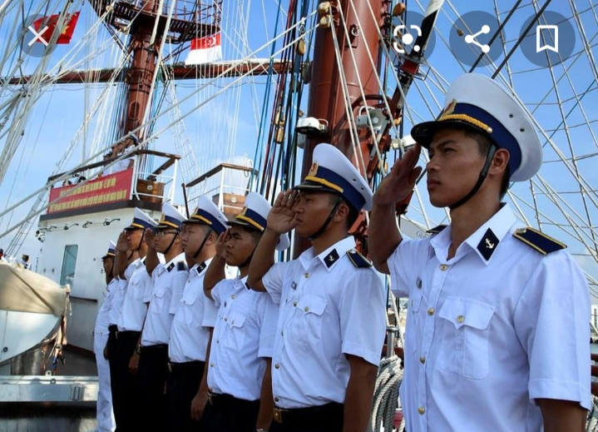
Thủy thủ: Người làm việc trên tàu thủy

Slide 8
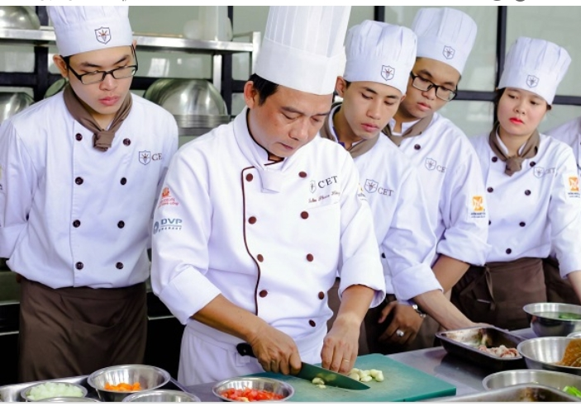
Đầu bếp: Người nấu ăn (thường chỉ người chuyên làm nghề nấu ăn)

Slide 9
3
Tìm tiếng có vần

Slide 10
Tìm trong khổ thơ thứ hai và 3 những tiếng có vần at, ep, êp
hạt
đẹp
bếp

Slide 11
4
Trả lời
câu hỏi

Slide 12
Luyện đọc
Lớn lên bạn làm gì?
Lớn lên bạn làm gì?
Tớ muốn làm thủy thủ
Lái tàu vượt sóng dữ,
Băng qua nhiều đại dương.
Lớn lên bạn làm gì?
Tớ sẽ làm đầu bếp,
Làm bánh ngọt thật đẹp,
Nấu món mì...siêu ngon.
Lớn lên bạn làm gì?
À, tớ đi gieo hạt
Không bạn vui đùa
Tán bàng ngơ ngác.
Lớn lên bạn làm gì?
Câu hỏi này... khó quá!
Để tớ làm bài đã...
Rồi ngày mai, nghĩ dần...
(Thái Dương)

Slide 13
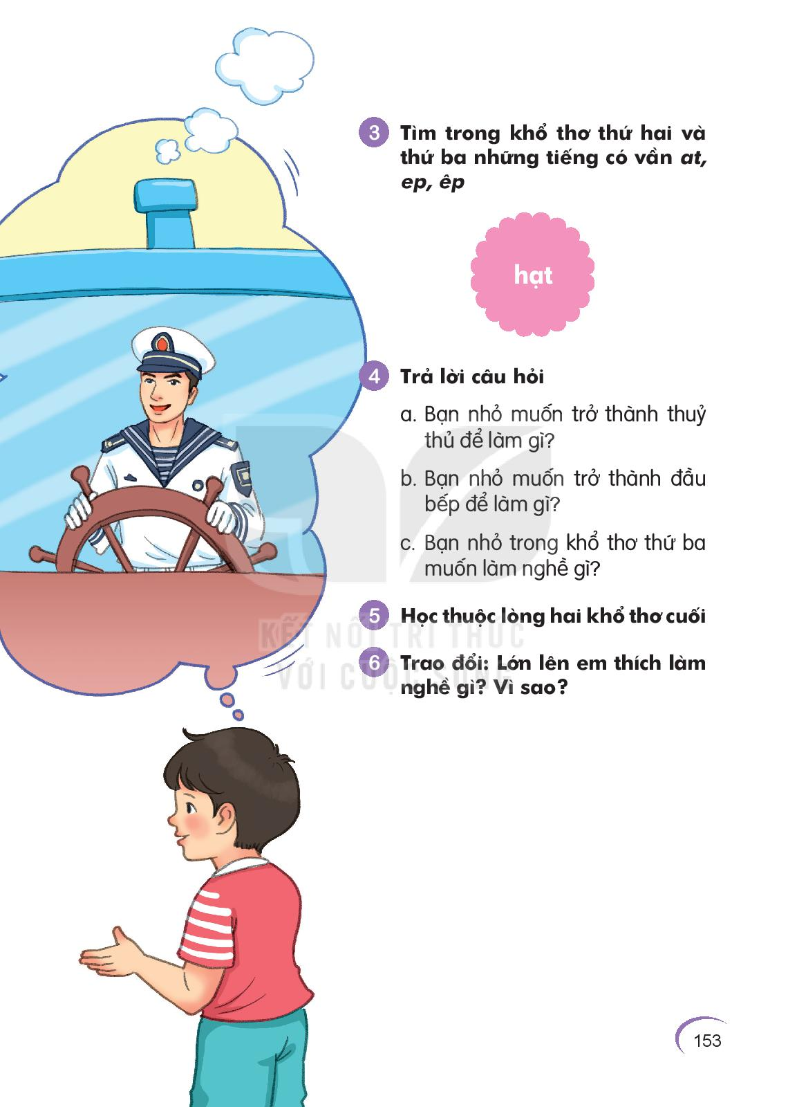
Tr¶ lêi c©u hái
a. Bạn nhỏ muốn trở thành thủy thủ để làm gì?
b. Bạn nhỏ muốn trở thành đầu bếp để làm gì?
c. Bạn nhỏ trong khổ thơ thứ ba muốn làm nghề gì?

Slide 14
4
a
Bạn nhỏ muốn trở thành thủy thủ để làm gì?
- …lái tàu vượt sóng dữ, băng qua nhiều đại dương.
TRẢ LỜI CÂU HỎI
b
Bạn nhỏ muốn trở thành đầu bếp để làm gì?
-….làm những chiếc bánh ngọt thật đẹp, nấu món mì siêu ngon.
c
Bạn nhỏ trong khổ thơ thứ ba muốn làm nghề gì?
- Bạn nhỏ muốn làm nông dân, trồng lúa.

Slide 15
5
Học thuộc lòng

Slide 16
5. Học thuộc lòng hai khổ thơ cuối
Lớn lên bạn làm gì?
Lớn lên bạn làm gì?
À, tớ đi gieo hạt…
Mỗi khi vào mùa gặt
Lúa vàng reo trên đồng.
Lớn lên bạn làm gì?
Câu hỏi này … khó quá!
Để tớ làm bài đã…
Rồi ngày mai, nghĩ dần…
(Thái Dương)

Slide 17
6
Trao đổi

Slide 18
6. Trao đổi: Lớn lên em thích làm nghề gì? Vì sao?

Slide 19
7
Củng cố

Slide 20

CỦNG CỐ BÀI HỌC

